Slide 1
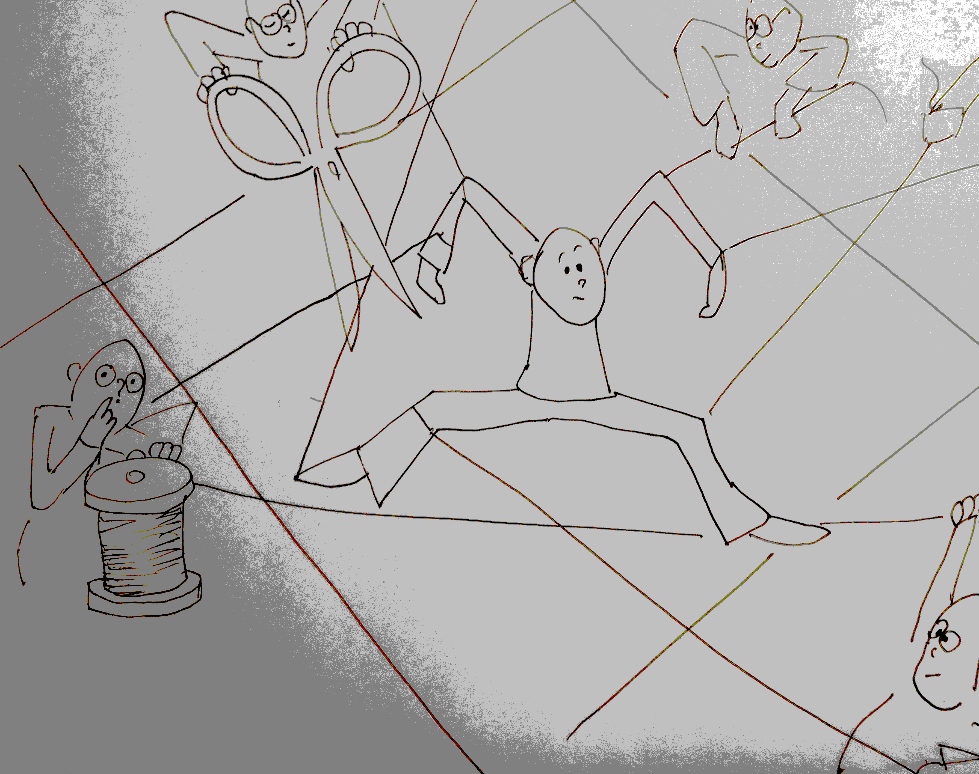
HVAD er problemet?
Bøvl tager tid
Bøvl spænder ben for fagligheden
Bøvl demotiverer

Slide 2
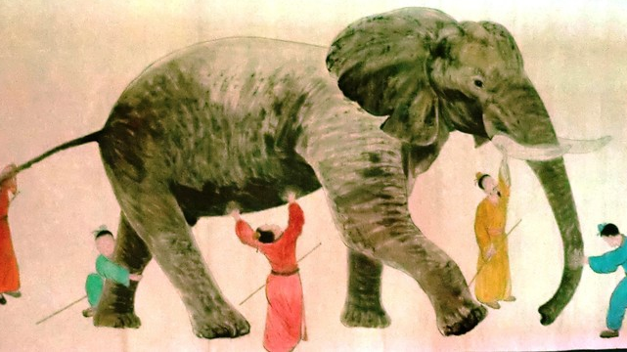
HVORFOR samskabt styring?

Slide 3
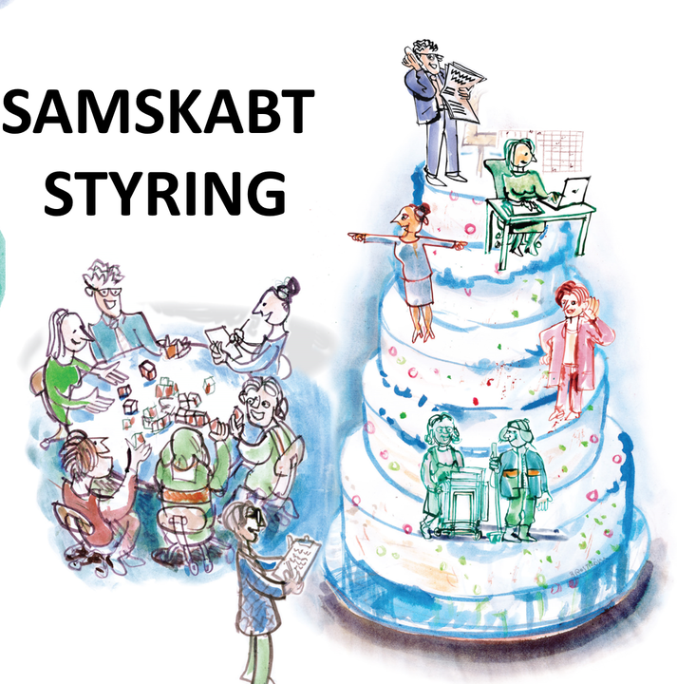
Hvad er samskabt styring?
 | Traditionel styring | Samskabt styring
AKTØRER | FÅ: Topledelsen og forvaltningen | MANGE: Alle med aktier I bøvlet
INVOLVERING | SEN og BEGRÆNSET involvering | TIDLIG og OMFATTENDE involvering
IMPLEMENTERING | LINEÆRT: Oppe-fra- og-ned. “Rulle-ud-modellen” | CIRKULÆRT: Løbende samspil og afprøvning “Frem- og-tilbage-modellen”

Slide 4
SAMSKABT STYRING: Hvordan gør man så?
3. Udvikle
løsning
4. Teste, tilpasse og implementere
5. Lære og blive klogere!
1. Finde og prioritere bøvlet
2. Udforske bøvlet
0. Fundamentet
Organisatorisk set-up
Fælles sprog
Sætte holdet!

Slide 5
STYRINGSLØGET: HVOR kommer bøvlet fra?
Politisk niveau
Fælles Administration
Område- Center – Forvaltning
Andre afdelinger
Lovgivning/ styring udenfor kommunen
Andre afdelinger
Vores afdeling

Slide 6
De Tre F’er: Hvad gør vi ved bøvlet?
FJERNE
FORANKRE
FORANDRE
F.eks. FJERNE dobbeltregisteringer, forældede dokumentationskrav eller overdrevne kontrolkrav
F.eks. FORANDRE tilsynsmodel, BUM-model eller dokumentationssystem
F.eks. FORANKRE indkøbsregler, som ikke kan ændres, ved at kommunikere og kompetenceudvikle .

Slide 7
GEVINSTER VED SAMSKABT STYRING?
TRIVSEL
LÆRINGS-KULTUR
KVALITET
EFFEKTIVITET

Slide 8
PRÆMISSER FOR SAMSKABT STYRING?
TRIVSEL
LÆRINGS-KULTUR
KVALITET
EFFEKTIVITET
FACILITERING
LOKAL OVERSÆTTELSE
RESSOURCER
(Især i starten…)
TILLID
(En vis bund…)
LEDELSEOPBAKNING

